Slide 1
Spring framework
Лекция №8
Преподаватель: Торопчин Д.А.
ГК «Технологии Надежности»

Slide 2

Что такое Spring
Open source фреймворк для Java. Есть форк для .NET
Release 1.0 at 2004
Current version 5.3.13
Легковесные jar-библиотеки
Контейнер
управляет жизненным циклом объектов
Фреймворк
классы и утилиты для создания приложений
Внедрение зависимостей (инверсия контроля)
объекты получают свои зависимости и не создают их
АОП (аспектно-ориентированное программирование)

Slide 3
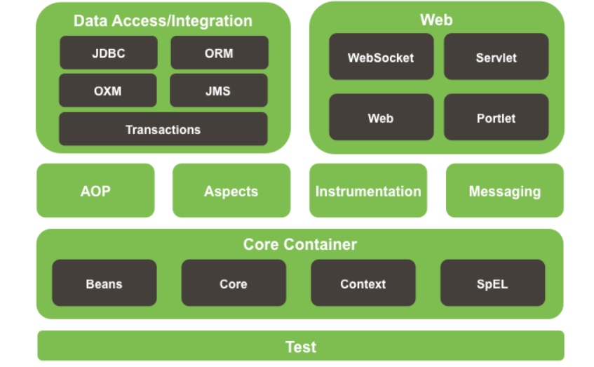
Модули Spring

Slide 4
Spring projects
Spring framework
Spring boot
Spring data
Spring cloud
Spring integration
Spring batch
Spring security
Spring web services
Spring social
Spring ldap
Spring session

Slide 5
Так как же Spring упрощает разработку на Java?
Фреймворк Spring использует четыре ключевые стратегии:
легковесность и ненасильственность благодаря применению простых Java-объектов (POJO);
слабое связывание посредством внедрения зависимостей и ориентированности на интерфейсы;
декларативное программирование через аспекты и общепринятые соглашения;
уменьшение объема типового кода через аспекты и шаблоны.

Slide 6
AOP
Системные службы, такие как журналирование, управление транзакциями и безопасность, часто находят свое отражение в компонентах, основная задача которых заключается в чем-то другом.
Такие системные службы обычно называют сквозными задачами, потому что в их работу может вовлекаться несколько компонентов системы
Хотя DI делает возможным ослабить связь между компонентами приложения, аспектно-ориентированное программирование позволяет оформлять функциональность, используемую в приложении, в виде многократно используемых компонентов.
AOP позволяет сконцентрировать логику, которая обычно бывает разбросана по всему приложению, в одном месте – аспекте. Когда Spring связывает компоненты друг с другом, такие аспекты могут быть вплетены в них во время выполнения, фактически добавляя в компоненты новые черты поведения.

Slide 7
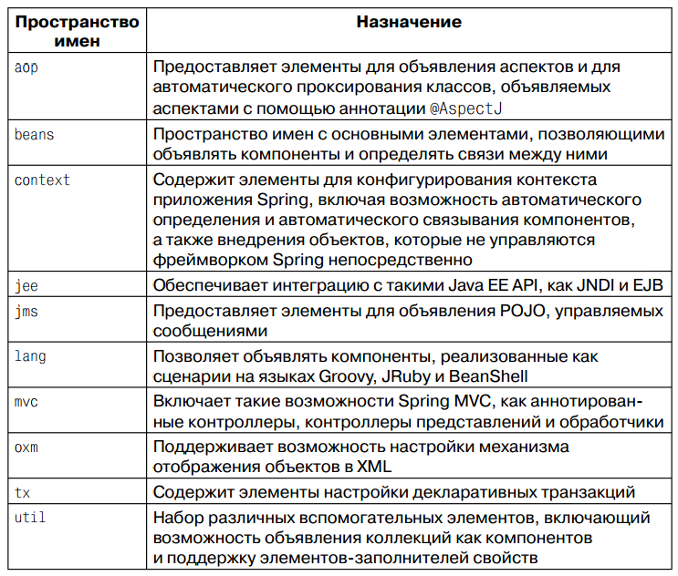
Пространства имен XML

Slide 8
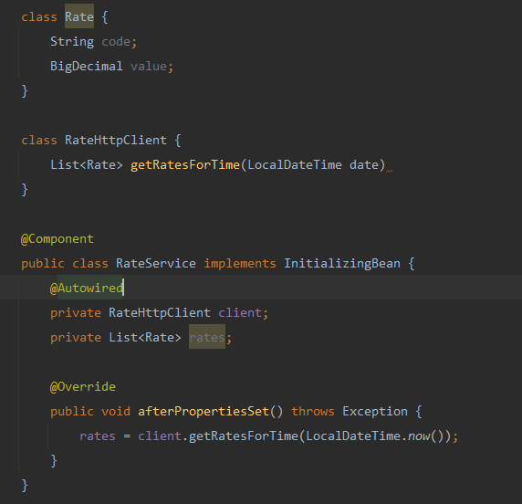
Инициализация и уничтожение компонентов
Данные механизмы позволяют выполнить какие-то действия в момент создания бина, например получить актуальные данные из другого сервиса.
Эти методы будут запускать до работы методов, предназначенных для выполнения бизнес задач

Slide 9
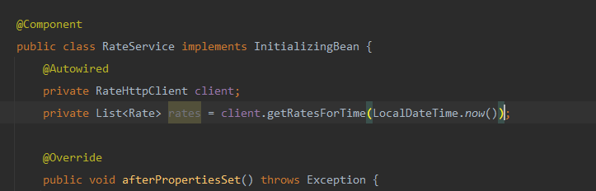
Инициализация и уничтожение компонентов
почему нельзя просто написать?
потому что на этом этапе спринг еще не проинициализирует зависимость client и мы получим NullPointerException, при обращении к null ссылке

Slide 10
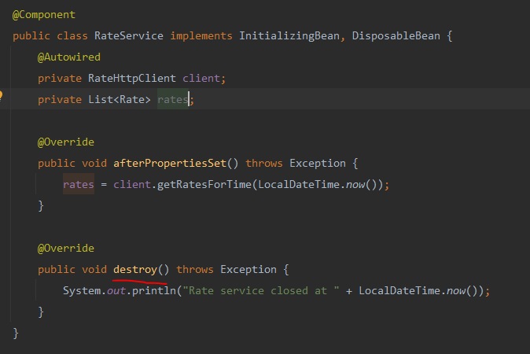
Инициализация и уничтожение компонентов
Методы уничтожения работают аналогично методам инициализации
При закрытии контекста будет вызвана логика, описанная в соответствующем методе

Slide 11
Inversion of Control (IoC)
абстрактный принцип, для написания слабо связанного кода.
Каждый компонент системы должен быть как можно более изолированным от других, не полагаясь в своей работе на детали конкретной реализации других компонентов.
Класс не заботится о своих зависимостях, а предоставляет эту функцию внешнему механизму

Slide 12
Spring DI
одна из реализаций IoC
Виды DI
Constructor
Setter

Slide 13
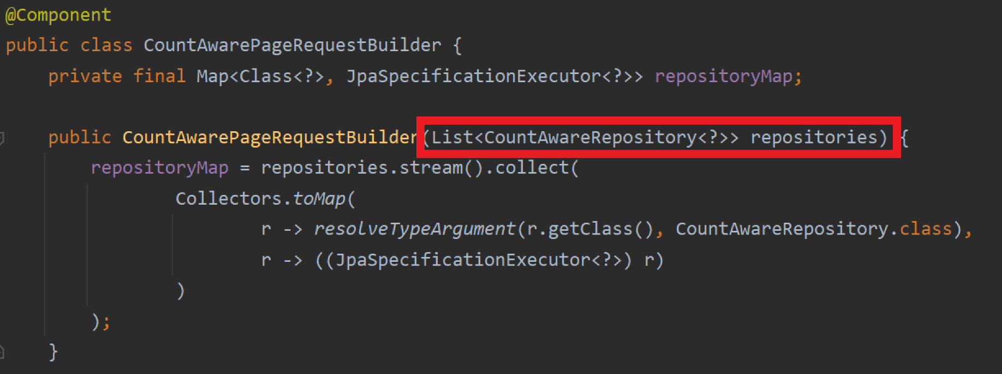
Constructor injection

Slide 14
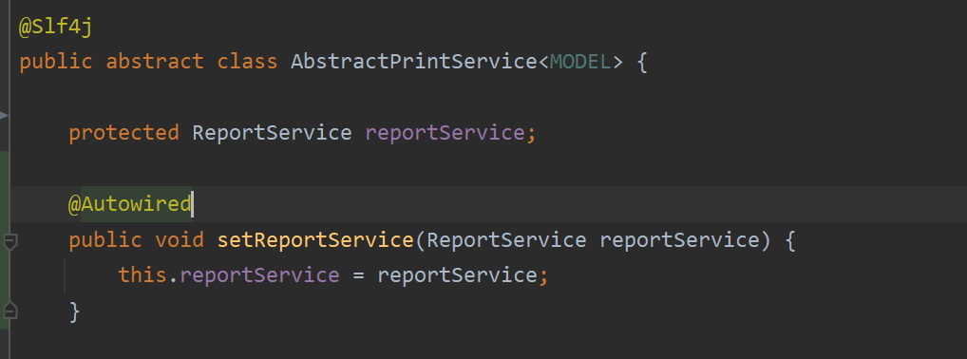
Setter injection

Slide 15
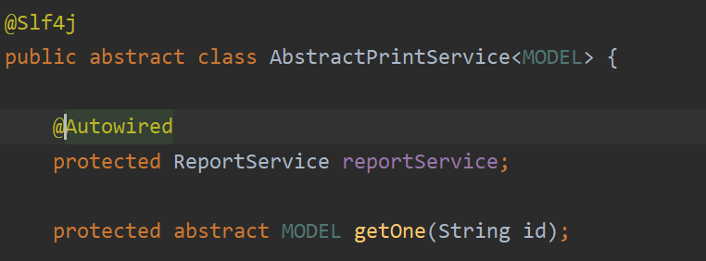
Field injection

Slide 16
Bean
Любой объект, управляемый Spring контейнером
Spring полностью управляет жизненным циклом бина

Slide 17
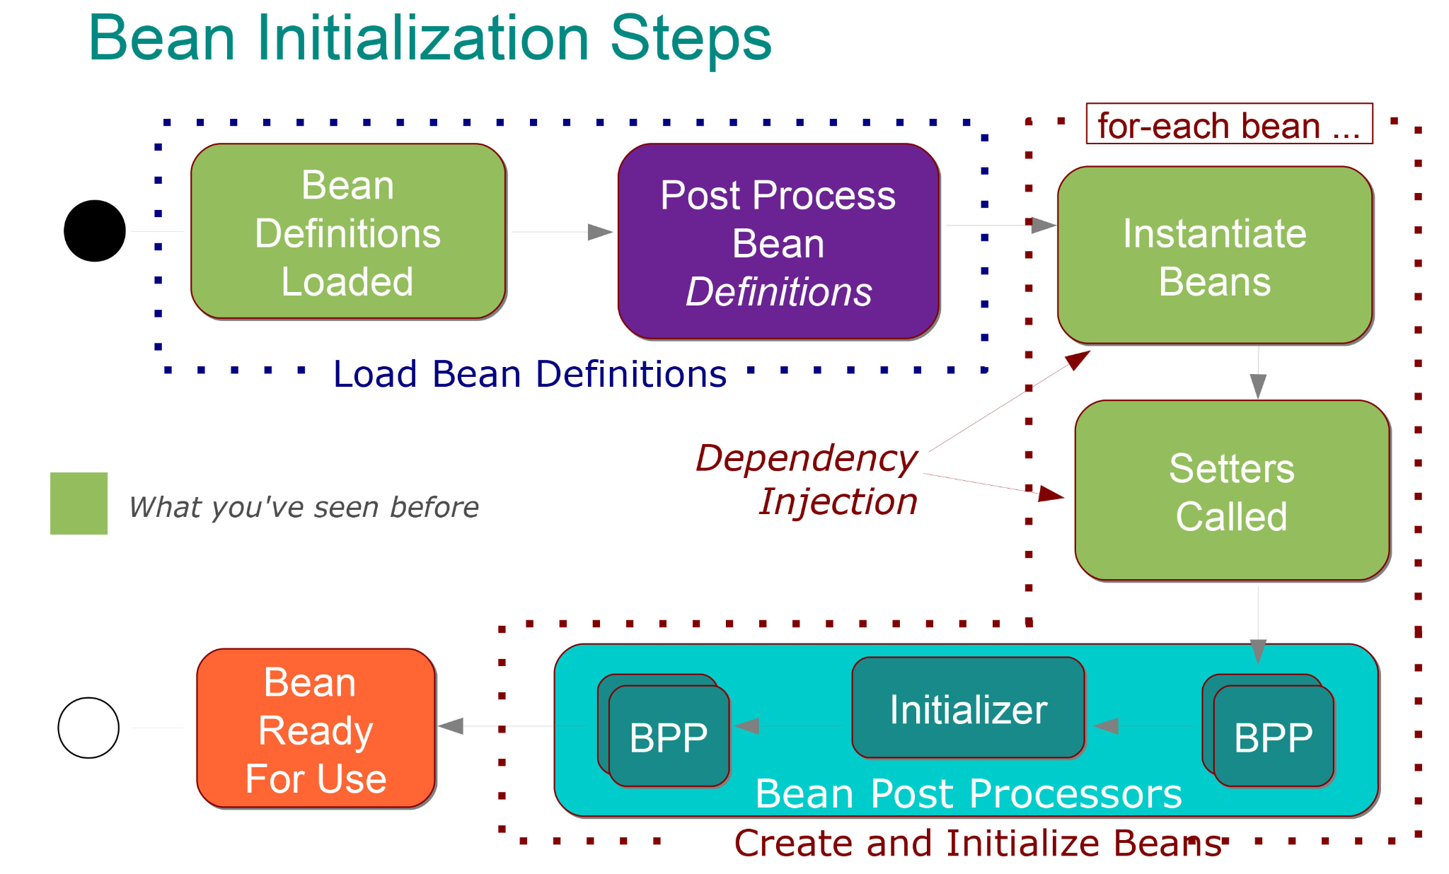
Bean lifecycle

Slide 18
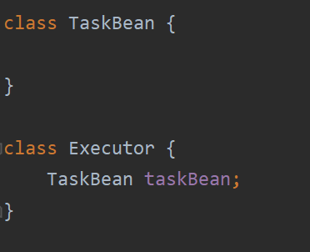
Spring Xml Configuration
<bean class=”Executor”>
<constructor-arg ref=”taskBean”/>
</bean>
<bean id=”taskBean” class=”Task”/>

Slide 19
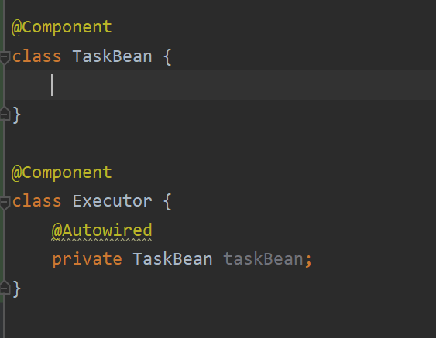
Spring Annotation Configuration
@Component - аннотация, которой помечаются классы бины, для регистрации в контексте Spring.
От аннотации @Component наследуются аннотации @Repository, @Service, @Controller.
Эти аннотации также “говорят” Spring’у о необходимости регистрации объекта класса в контексте

Slide 20
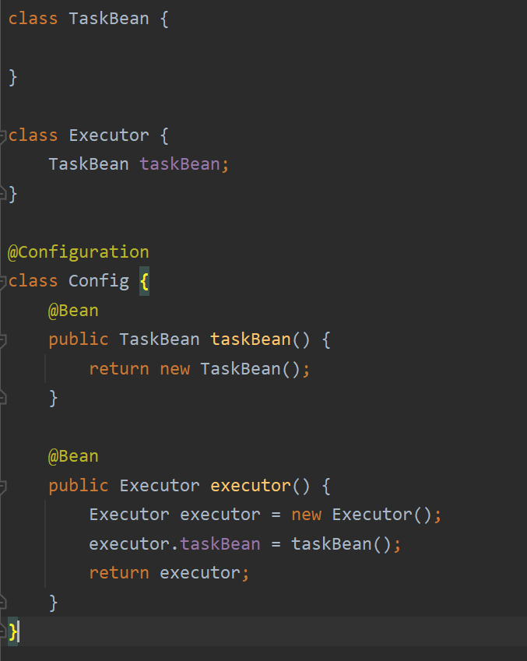
Java configuration
Аннотация @Configuration обозначает класс конфигурации. Это особый класс для спринга, т.к он понимает, что данный класс содержит определение других бинов.
Для создания бина в джава конфигурации необходимо над методом поставить аннотацию @Bean, которая говорит, что метод результатом работы метода будет бин, при этом именем бина будет название метода (taskBean, executor)

Slide 21
Bean scopes
singleton
prototype
request
session
globalSession
application
websocket

Slide 22
Singleton
Spring IoC контейнер создает единственный экземпляр бина. Как правило, используется для bean’ов без сохранения состояния(stateless).
При следующем запросе bean’a, контейнер вернет тот же bean
Создается в момент поднятия контекста(если не lazy).
Используется как значение по умолчанию.
<bean id=”sun” class=”...” scope=”singleton” />

Slide 23
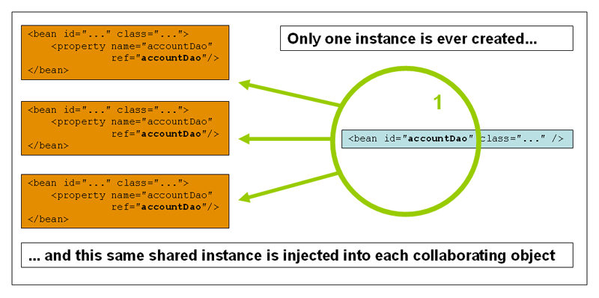
Singleton

Slide 24
Prototype
Spring IoC контейнер создает любое количество экземпляров бина.
Новый экземпляр бина создается каждый раз, когда бин необходим в качестве зависимости, либо через вызов getBean().
Как правило, используется для bean’ов с сохранением состояния(stateful)
<bean id=”friday” class=”...” scope=”prototype” />

Slide 25
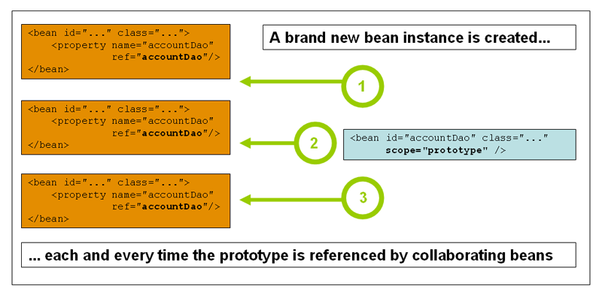
Prototype

Slide 26
Request
Жизненный цикл экземпляра ограничен единственным HTTP запросом; для каждого нового HTTP запроса создается новый экземпляр бина.
Действует, только если вы используете web-aware ApplicationContext
<bean id=”parser” class=”...” scope=”request” />

Slide 27
Session
Жизненный цикл экземпляра ограничен в пределах одной и той же HTTPSession.
Действует, только если вы используете web-aware ApplicationContext
<bean id=”securityChecker” class=”...” scope=”session” />

Slide 28
GlobalSession
Жизненный цикл экземпляра ограничен в пределах глобальной HTTPSession(обычно при использовании portlet контекста).
Действует, только если вы используете web-aware ApplicationContext
<bean id=”twitterPortlet” class=”...” scope=”globalSession” />

Slide 29
Application
Жизненный цикл экземпляра ограничен в пределах ServletContext.
Действует, только если вы используете web-aware ApplicationContext
<bean id=”servletListener” class=”...” scope=”application” />

Slide 30
Configurations
Xml
Annotation
Java
Groovy

Slide 31
Xml bean definition
<bean id=”event” class=”Example.class” scope=”prototype” init-method=”initMethod”>
<property name=”recipients” ref=”eventRecipients”/> </bean> <bean id=”eventRecipients” …. />

Slide 32
Annotation bean definition
@Component
@Scope("prototype")
class Event {
@Autowired
private List<String> recipients;
@PostConstruct
void initMethod() {
}
}
@Component говорит спрингу что экземпляр класса будет бином
В качестве id возьмется имя класса, с приведением 1го символа к lower-case

Slide 33
Java bean definition
@Configuration
class Config {
@Bean(initMethod = "initMethod")
@Scope("prototype")
public Event event(List<String> recipients) {
Event event = new Event();
event.recipients = recipients;
return event;
}
}
@Configuration - аннотация, которая говорит что это класс конфигураций. В качестве id возьмется имя метода

Slide 34
MVC
Model — представление данных, сами данные
View — представление, вид, отображение
Controller — управление, связь между моделью и видом

Slide 35
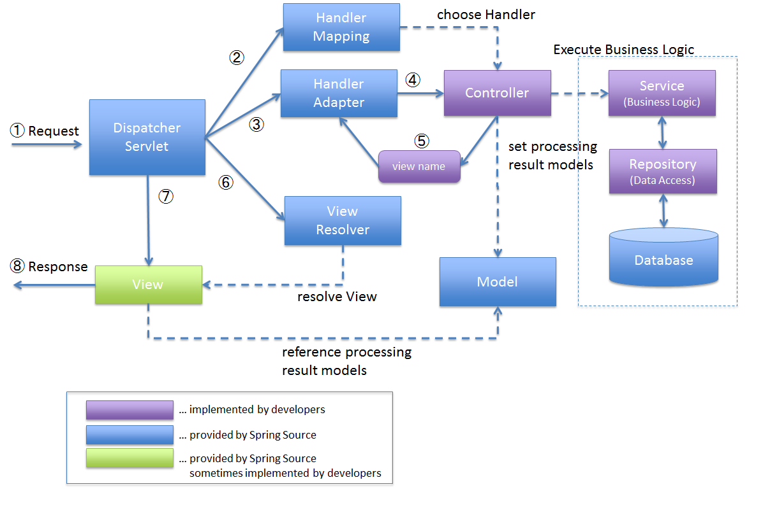

Slide 36

Основные аннотации
@Controller
@RequestMapping
@ParamVariable

Slide 37
RESTful support
REST (сокр. от англ. Representational State Transfer — «передача состояния представления») — архитектурный стиль взаимодействия компонентов распределенного приложения в сети.
CRUD (сокр. от англ. create, read, update, delete — «создать, прочесть, обновить, удалить») — акроним, обозначающий четыре базовые функции, используемые при работе с персистентными хранилищами данных:
Операция | Оператор в языке SQL | Операция в протоколе HTTP
Создание (create) | INSERT | POST
Чтение (read) | SELECT | GET
Редактирование (update) | UPDATE | PUT или PATCH
Удаление (delete) | DELETE | DELETE

Slide 38
REST-аннотации
@PathVariable
@RequestBody
@ResponseBody
@RestController
@GetMapping
@PostMapping
@PutMapping
@DeleteMapping

Slide 39
Bean Post Processor
BPP позволяют “подкрутить” бин.
Имеют методы
postProcessBeforeInitialization(Object bean, String beanName)
postProcessAfterInitialization(Object bean, String beanName)
Между которыми будет вызван
Init-method
afterPropertiesSet
@PostConstruct

Slide 40
BPP в Bean lifecycle
Configuration Metadata (XML, Annotations, Java(Groovy) Configuration
BeanFactoryPostProcessor
Metadata -> BeanFactory -> создает spring beans
BeanPostProcessor: pre initializing- и post initialization-действия
Beans -> IoC Container

